Slide 1
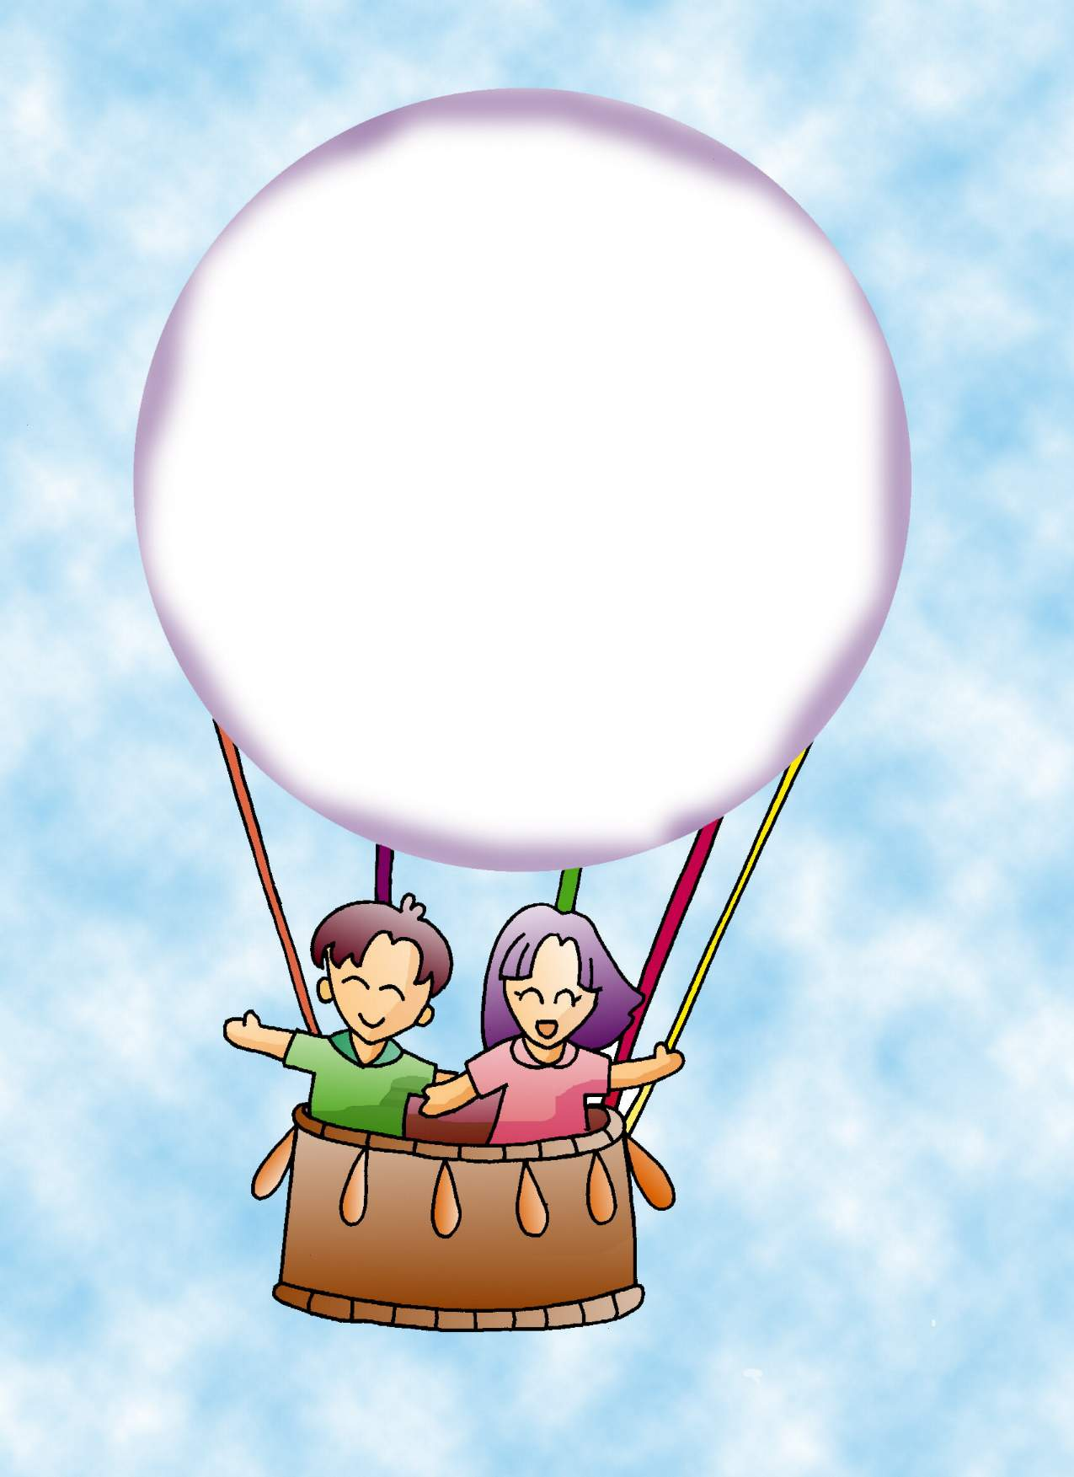
语文园地八

Slide 2
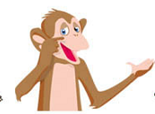
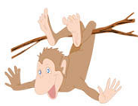
我的发现

Slide 3
ɡān
千口舌， 舌甘甜。
土里埋， 木帛棉。
人门闪， 马门闯。
心入门， 闷得慌。
合手拿， 分手掰。
人失足， 跌下台。
mái bó
比一比，
看谁先
发现！
chuǎnɡ
bāi
diē

Slide 4
ɡān
千口舌， 舌甘甜。
土里埋， 木帛棉。
人门闪， 马门闯。
心入门， 闷得慌。
合手拿， 分手掰。
人失足， 跌下台。
比一比，
看谁先发现！
mái bó
chuǎnɡ
bāi
diē

Slide 5
我
会
认
甘
掰
跌
埋
闯
掰
跌
埋
闯
会意字

Slide 6
我的发现
甘（甘心）（甘蔗）
埋（埋藏）（埋起来）
闯（闯入）（闯进）
掰（掰开）（掰玉米）
跌（跌倒）（跌下）

Slide 7
会意字
日月明 小大尖 人木休
手树采 色丰艳 小土尘
室火灾 田草苗 目水泪

Slide 8

加一加

Slide 9
羊
样
寸
村
木
对
树
子
李

Slide 10
合
哈
马
吗
口
天
吞
十
古

Slide 11
要
腰
古
胡
月
北
背
月
朋

Slide 12
减
一
减
袋 衣 代
题 是 页
张 长 弓

Slide 13
月月在一起，友字最喜欢。
（朋）
猜
一
猜
一点一横长，口字在中央，大口张着嘴，小口藏里面。
（高）
一字有十口，现在没有过去有。
（古）
从左看一月半，从右看十五天。
（胖）

Slide 14






（秋）
画
一
画
（样）
（鸣）

Slide 15
小朋友，真能干，
认字办法想得妙。
加一加，减一减，
猜一猜，画一画。
动动手，动动脑，
快快乐乐来学习。

Slide 16
日积月累

Slide 17
请 情
认
一
认
完 玩
很 得
跳 逃

Slide 18
请 情 完 玩
（ ）客 （ ）成
事（ ） （ ）耍
很 得 跳 桃
（ ）多 （ ）花
（ ）到 （ ）舞
我
会
填
请
完
情
玩
很
桃
得
跳

Slide 19
日积月累
请客 事情 完成 玩耍
很多 得到 桃花 跳舞

Slide 20
声 生 身 升 深 伸
声
升
笑（ ） 上（ ） （ ）浅 （ ）体
学（ ） （ ）开
（ ）音 （ ）旗
深
身
生
伸
声
升

Slide 21
园 圆 原 员 远 元
原
远
草（ ） （ ）近
花（ ） 队（ ）
团（ ） （ ）地
（ ）圈 （ )旦
园
员
圆
员
原
圆
元

Slide 22
做 作 坐 座
做
（ ）事 （ ）工
（ ）业 工（ ）
（ ）位 让（ ）
（ ）好 （ )下
做
作
作
座
座
坐
坐

Slide 23
我发明的机器（ｑì）
30年以后，我成了科（ｋē）学家。我发明了一台用处很大的机器。
当台风刮（ｇｕā）来时，我马上
打开它，它就把台风全部吸（ｘī）进
机器里。海岸再不会被冲垮（ｋｕǎ），房屋再不会被刮倒【dǎo】。

Slide 24
当雷雨来临（lín）时，天空出现
一道道闪电，我马上打开它。它就把
闪电吸进机器，贮（ｚｈù）藏起来，
然后输（ｓｈū）送到各地。人们都
能免（ｍｉǎｎ）费（ｆèi）用电，不
再有停电的苦恼（ｎǎo）。

Slide 25
在炎（ｙǎｎ）热的夏天，这台
机器能吸收热量，天气就变得像秋天
一样凉爽（ｓｈｕǎnｇ） 。
在寒冷的冬天，这台机器会释
（ｓｈì）放暖气，人们就不觉得冷
了。

Slide 26
我也行
当发生（ ）时，我发明的机器（ ）。

Slide 27
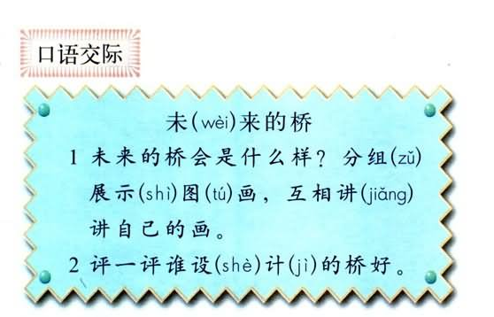

Slide 28
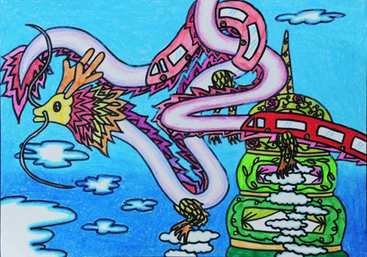

Slide 29
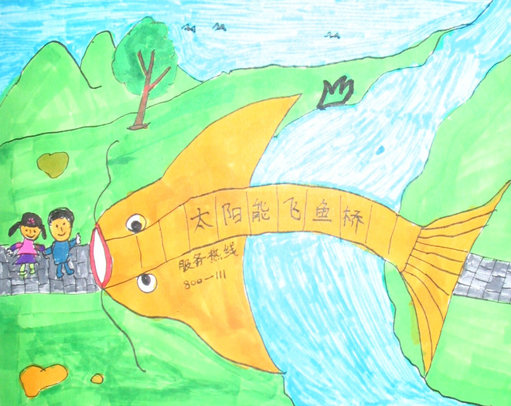

Slide 30
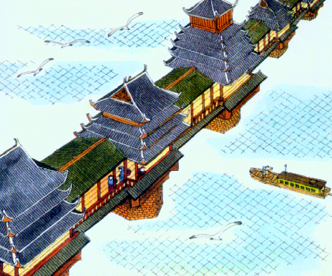

Slide 31
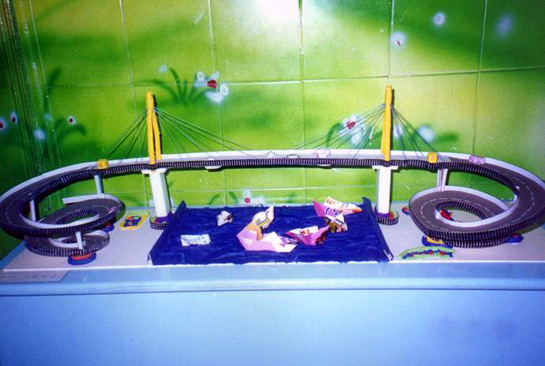

Slide 32
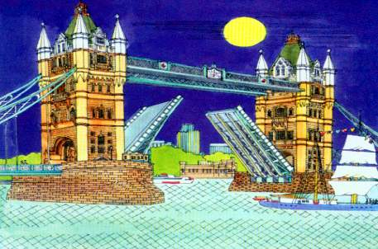

Slide 33
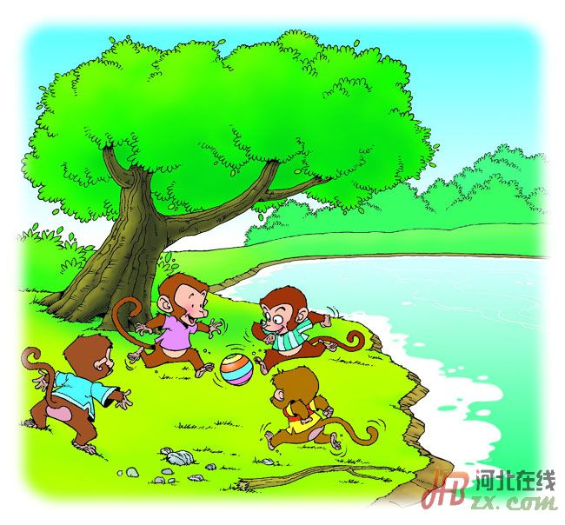

Slide 34
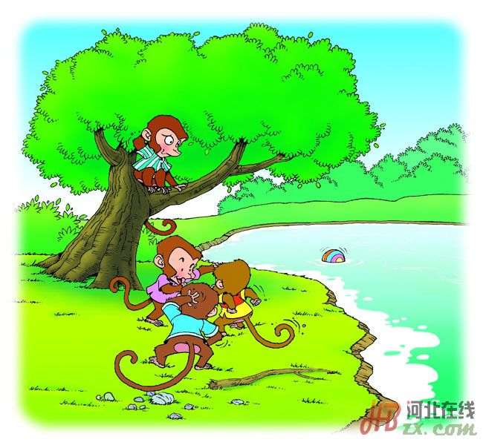

Slide 35
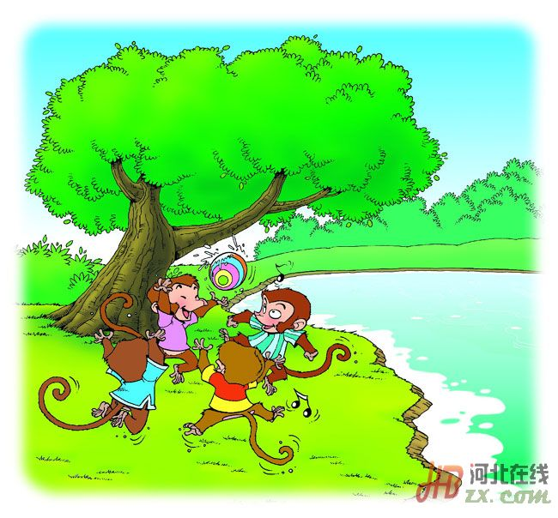

Slide 36
?

Slide 37
猴子捞球
一天早上，在一条小河边的大树下，有四只小猴子在开心地玩球。一只小猴子不小心把球滚到了河里，它大叫一声：“我的球！”另外几只猴子都愣住了，一起帮它想办法。
忽然，有一只猴子想出办法来了，它把伙伴们叫到大树上，用尾巴勾住树枝，来了个倒挂金钟，其他的猴子明白了它的意思，一只一只接了上去，搭成了“猴梯”，最后一只小猴子伸手就把球捞了上来。
然后，他们又高兴地玩起球来了。

Slide 38
猴子捞球
一天，雨过天晴，空气格外清新。猴妈妈带着三只小猴来到一条小河边。河水那么清，清得可以看见水里的小鱼。就在河边还有一棵又高又大的树。树底下有一块绿绿的草地，他们拿出皮球开始高高兴兴地踢球了。
过了一会儿，猴妈妈爬到那棵大树上休息，剩下小猴继续玩耍。小猴晶晶一脚劲射，球滚到了小河里。其他两只猴子大声喊：“啊，这下怎么办?”晶晶笑着说:“别着急，我有办法。”

Slide 39
晶晶看见地上有一根木棍，捡起来喊妈妈：“请您来帮忙好吗？”猴妈妈跳了下来，接过木棒走近小河。他尽量伸长了上臂去捞皮球。可是，木棒太短了够不着皮球。晶晶又拿小石子扔到水里，使皮球渐渐漂到岸边。猴妈妈一下子就捞到了皮球。
一家人又开始踢球，你们看，他们玩得多开心啊！

